Slide 1
Notes:
Engee es una empresa de calidad, desarrollo y consultoría de software.

Slide 2
Protocolos de comunicación

Slide 3
Protocolos de comunicación
Conceptos básicos
Códigos
Mensajes
Tipos de protocolo
Modelo OSI
Pila HTTP/TCP/IP

Slide 4
Protocolos de comunicación
Conceptos básicos
Un protocolo es la definición de un conjunto de reglas determinísticas para cooperar al realizar una tarea específica
Comunicación es la actividad consciente de intercambiar información entre dos o más participantes con el fin de transmitir o recibir significados a través de un sistema compartido de signos y normas semánticas

Slide 5
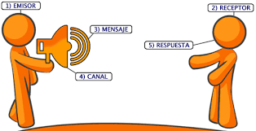
Protocolos de comunicación
Conceptos básicos

Slide 6
Protocolos de comunicación
Códigos
El código es el lenguaje común utilizado por el emisor y receptor, mediante el cual se intercambia la información
De acuerdo al código, es la cantidad de información que puede intercambiarse por un canal de comunicación y la robustez del intercambio

Slide 7
Protocolos de comunicación
Códigos
Los códigos están constituidos por símbolos.
Cada símbolo es la mínima unidad de información que puede transmitirse
Un mensaje puede estar compuesto de uno o más símbolos
El BAUDIO es el Bit-Audio, la unidad de información utilizada para indicar cuantos símbolos son transmitidos por un canal en un segundo
Los Bit es la unidad mínima de información, constituida por un único símbolo o su ausencia (Mbit, Kbit, etc..)

Slide 8
Protocolos de comunicación
Mensajes
Los mensajes pueden ser de diversos tipos, pero siempre están constituidos por uno o mas símbolos
Los tipos de mensajes dependen de varios factores, per constituyen la unidad mediante la cual se intercambia información entre las partes
Los mensajes pueden estar basados en flujos o bloques.
El emisor deberá ser capaz de codificar la información a transmitir en uno o mas mensajes, y el receptor de decodificarla.
Dependiendo del protocolo, es posible que se pierda información durante el proceso, por la corrupción o falta de un mensaje

Slide 9
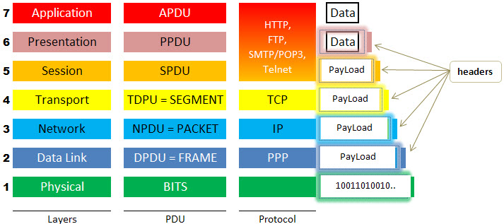
Protocolos de comunicación
Modelo OSI

Slide 10
Protocolos de comunicación
Protocolo HTTP
HTTP es un protocolo asimétrico cliente-servidor, basado en “request-response”
HTTP es un protocolo “pull”. El cliente solicita información al servidor
HTTP es un protocolo sin estado, no se conserva estado entre llamadas
HTTP es extensible

Slide 11
Protocolos de comunicación
Protocolo capa 2
CARRIER-SENSE MULTIPLE ACCESS WITH COLLISION DETECT (CSMA/CD)
En una red UTP-100/1000 lo habitual es ETHERNET
Las redes se segmentan mediante dispositivos físicos
Otros protocolos de capa 2 son
SDLC/HDLC
PPP (Protocolo punto a punto) = DATAGRAMA + NCP + LCP
SLIP (Protocolo de línea serial de internet)
MODBUS

Slide 12
Protocolos de comunicación
Protocolo capa 3
Protocolo capa 3 por excelencia: IPv4
Otros protocolos de capa 3 son
AppleTalk
ARP
DHCP
ICMP
IPsec, IPv4, IPv6
NetBEUI

Slide 13
Protocolos de comunicación
Protocolo capa 4
Protocolo capa 4 por excelencia: TCP
Otros protocolos de capa 4 son
RTCP
UDP
Wireless Transport Layer Security

Slide 14
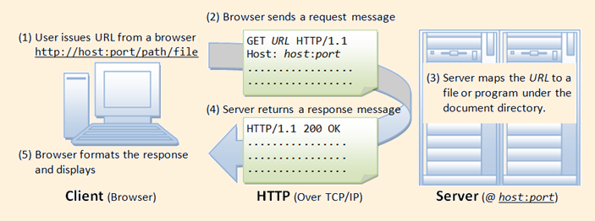
Protocolos de comunicación
Protocolo HTTP

Slide 15
Protocolos de comunicación
Protocolo HTTP
GET /docs/index.html HTTP/1.1
Host: www.test101.com
Accept: image/gif, image/jpeg, */*
Accept-Language: en-us
Accept-Encoding: gzip, deflate
User-Agent: Mozilla/4.0 (compatible; MSIE 6.0; Windows NT 5.1)
(blank line)

Slide 16
Protocolos de comunicación
Protocolo HTTP
HTTP/1.1 200 OK
Date: Sun, 18 Oct 2009 08:56:53 GMT
Server: Apache/2.2.14 (Win32)
Last-Modified: Sat, 20 Nov 2004 07:16:26 GMT
ETag: "10000000565a5-2c-3e94b66c2e680"
Accept-Ranges: bytes
Content-Length: 44
Connection: close
Content-Type: text/html
X-Pad: avoid browser bug
<html><body><h1>It works!</h1></body></html>

Slide 17
Protocolos de comunicación
¿Preguntas?

Slide 18
Workshop

Slide 19
Workshop
WIRESHARK
Realizar una captura
Repasar los mensajes intercambiados e identificar diferentes protocolos del modelo OSI
Identificar un ciclo request/response HTTP y analizarlo.
Identificar las tramas TCP involucradas.
Enumerar cada etapa de la comunicación, desde la resolución del host hasta la obtención de los datos

